Slide 1
第十二周内容(P214-228):反常积分判敛法，函数项级数简介
第十三周内容(P228-235):
幂级数，Laurent级数

Slide 2
P235-243
P236 定理2.8
P230 定理2.9
P239 复Taylor展式
P242 例2.7

Slide 3
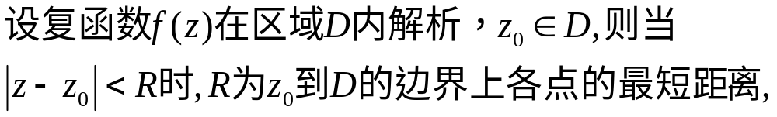
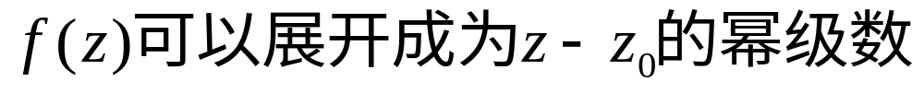
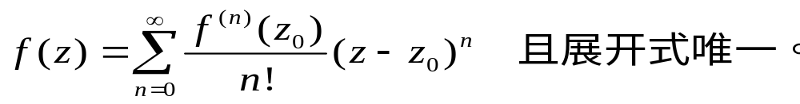
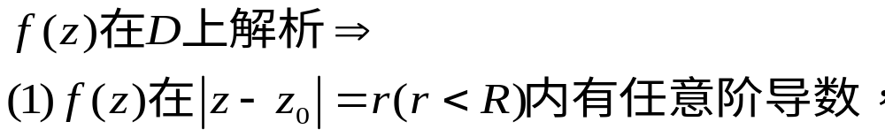
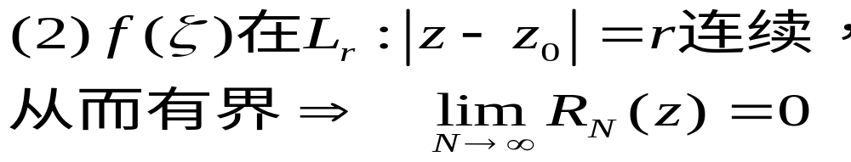
四．函数展开为幂级数
定理5
证明略。

Slide 4
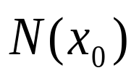
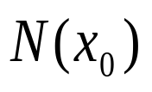
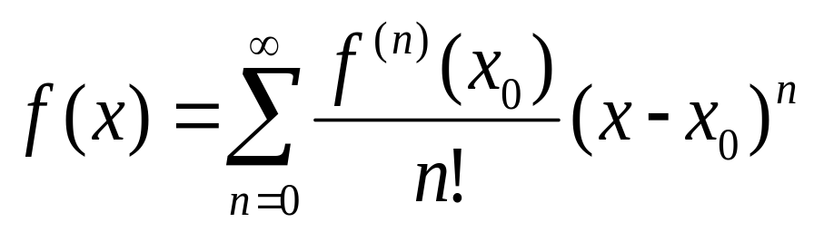

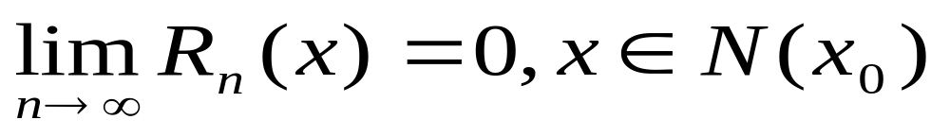
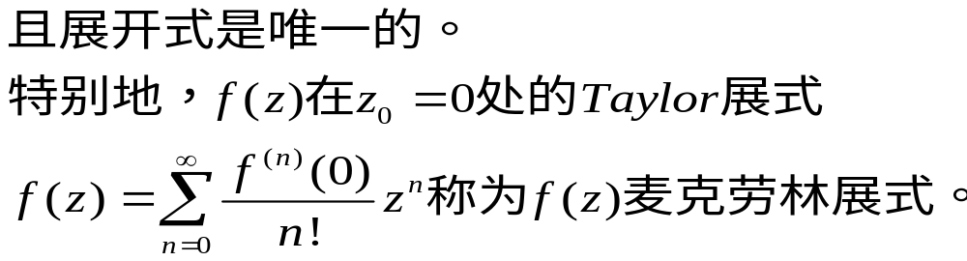
设 f (x)在 x₀某邻域 内有任意阶导数，
则 f (x)在 内能展开成 x-x ₀ 泰勒级数
定理5*

Slide 5
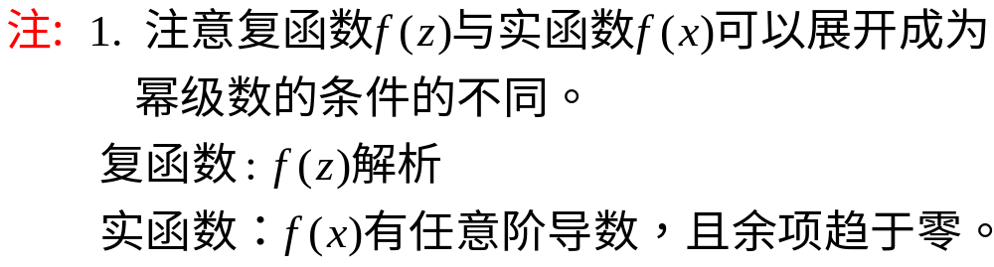
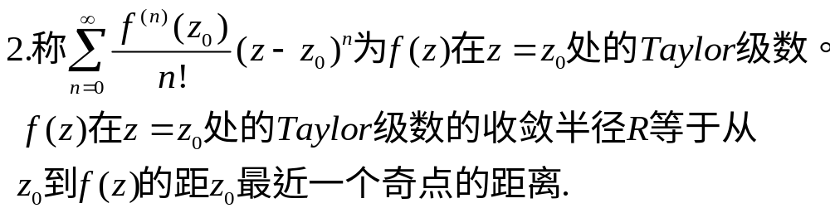


Slide 6
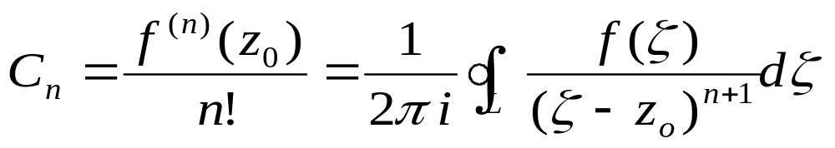
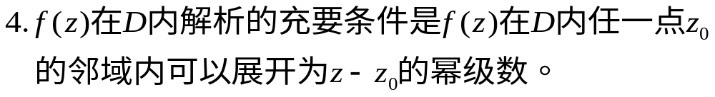
3.根据解析函数的高阶导数公式，Taylor系数可表示为:

Slide 7
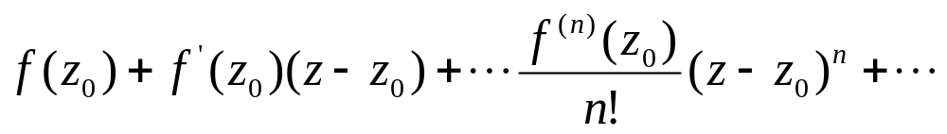
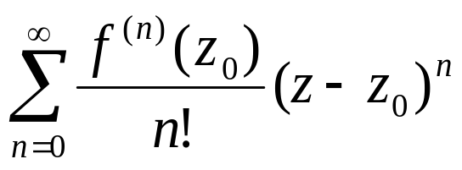

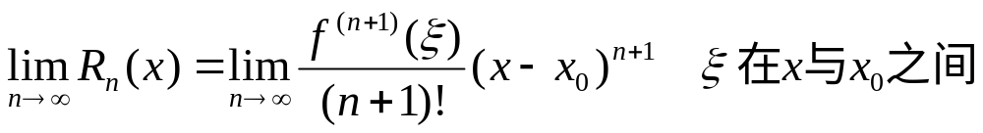
将 f (z) 展开为幂级数的方法:
1. 直接法：
步骤：
（a）求出f(z)的Taylor级数
(b) 求出幂级数 的收敛半径 R.

Slide 8
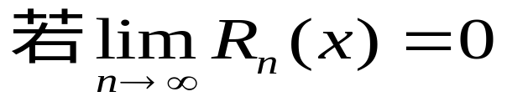
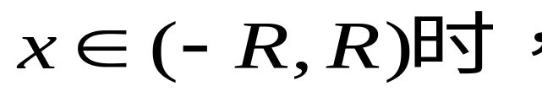
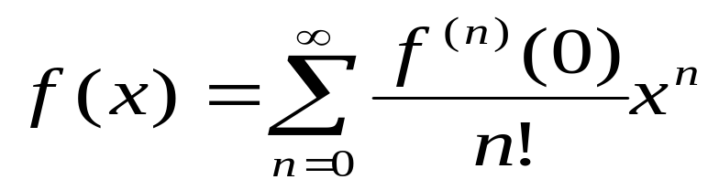
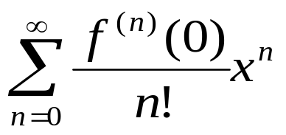
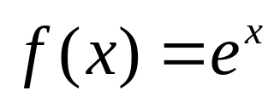

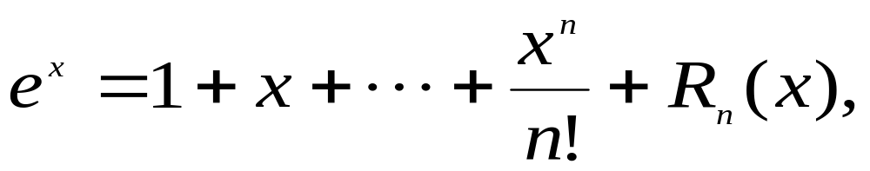
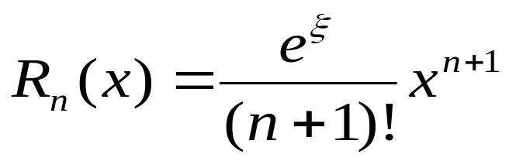

则
若极限不为0，则幂级数
不收敛于f(x).
例 6
将 展为 x 的幂级数.
解: 的麦克劳林公式为
在 0 与 x 之间

Slide 9
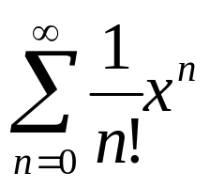


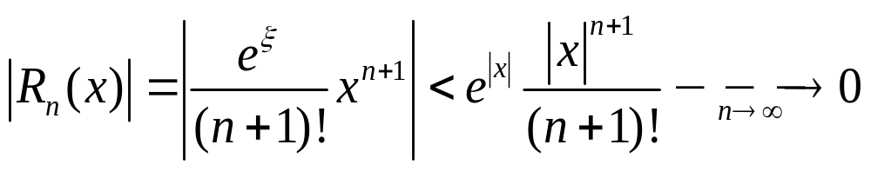
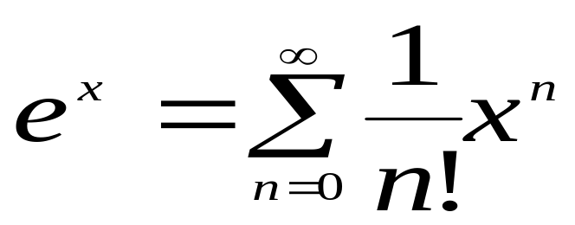

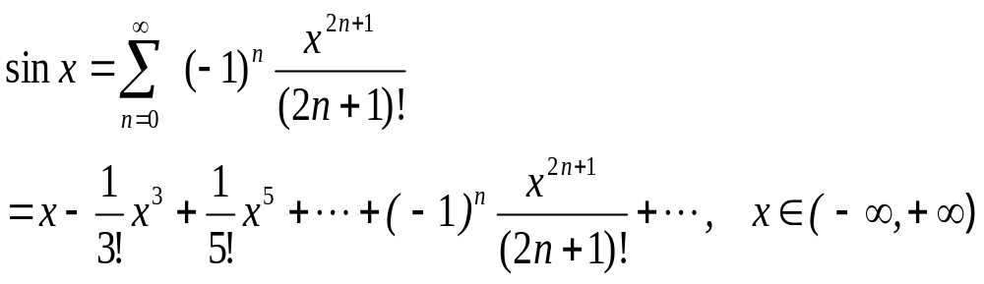
幂级数
的收敛半径为R=
时
时，
同法可得：

Slide 10
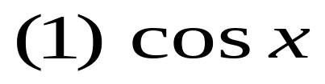
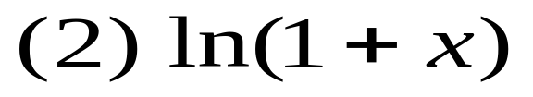
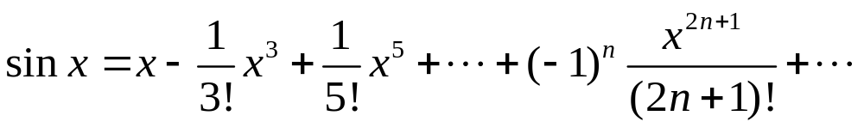
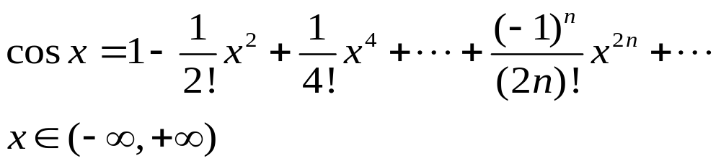
2. 间接法：
以展式唯一性为依据，利用幂级数的性质及一些已知的展式，将f(z)展开为幂级数。
例 7
将下列函数展开为x的幂级数：
解 (1) 对
两边求导得：

Slide 11
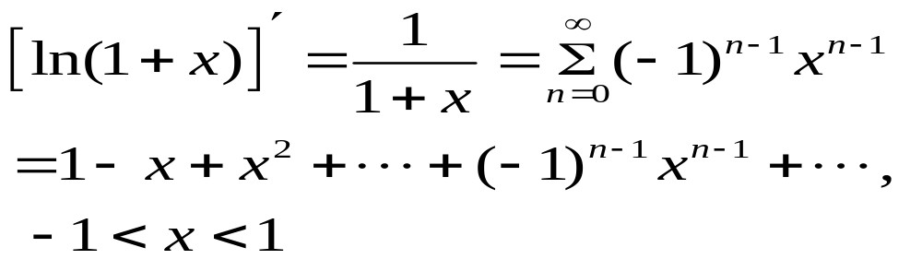
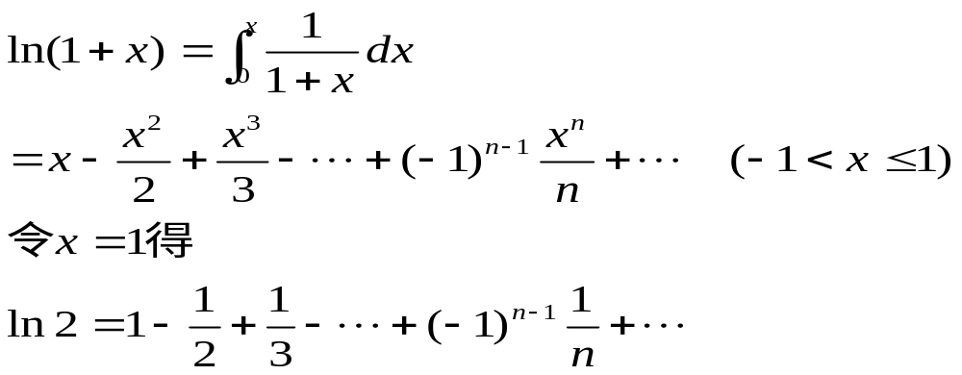
(2)

Slide 12

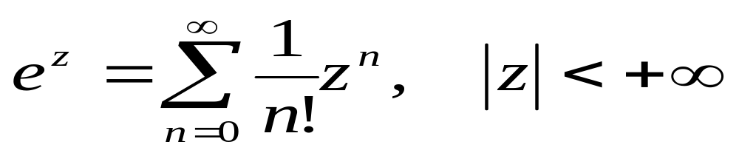
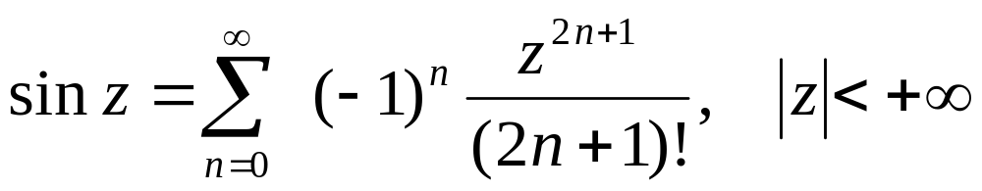

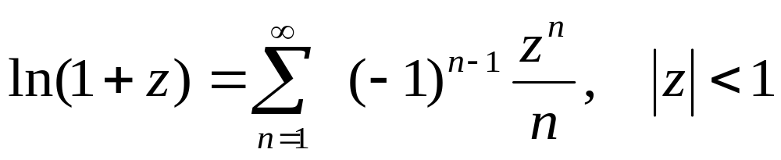

Slide 13
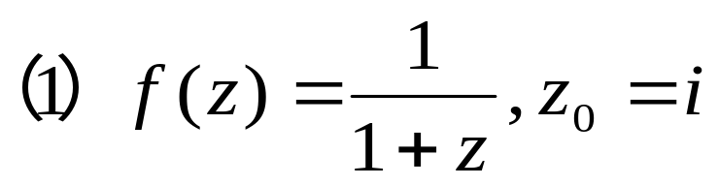
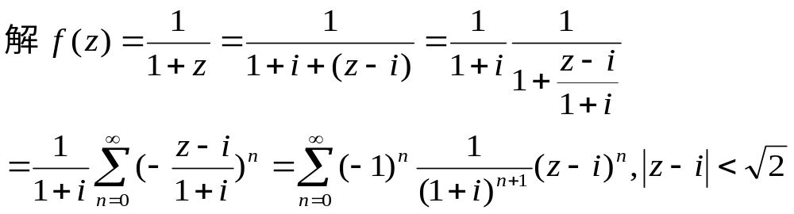
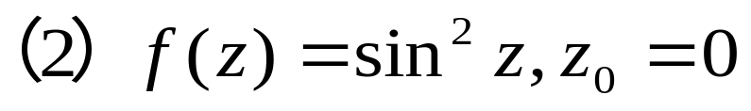
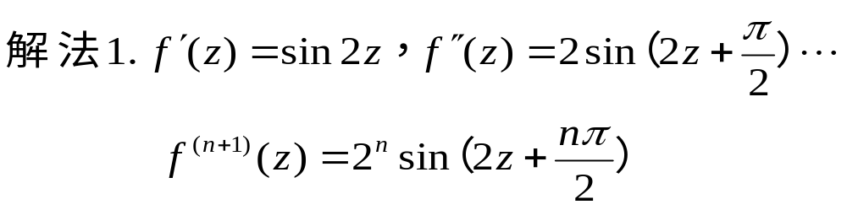
例5 将下列函数在指定点展为泰勒级数，并指出收敛域:

Slide 14
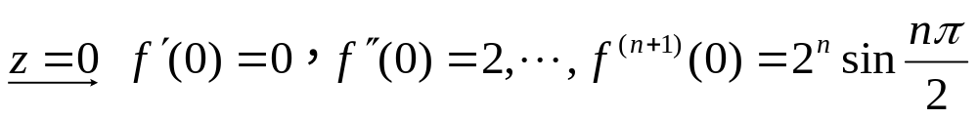
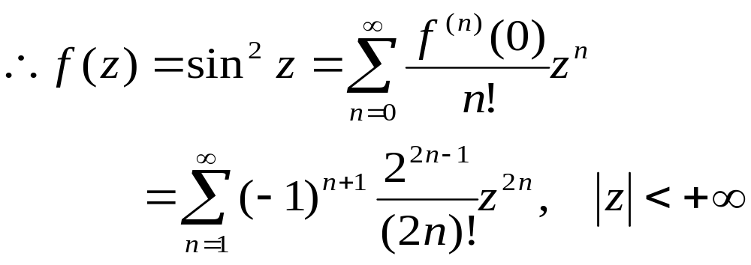
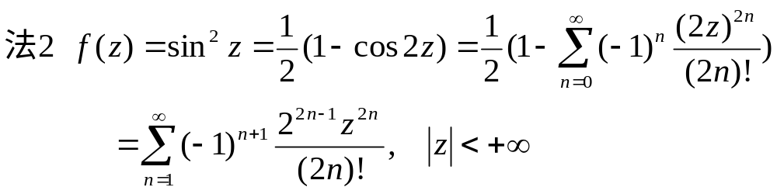

Slide 15
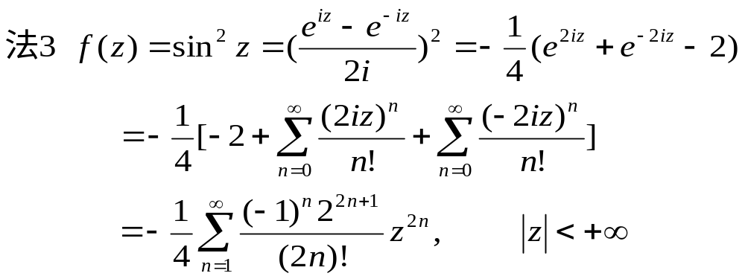
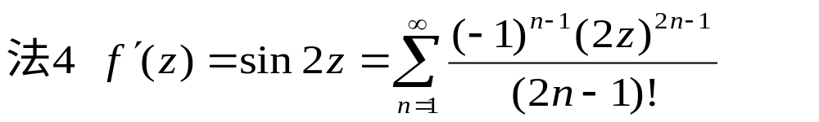
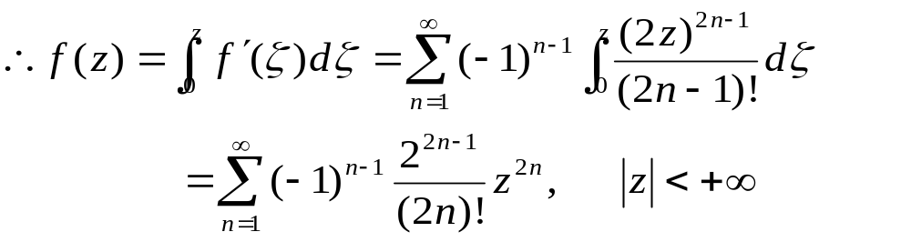

Slide 16
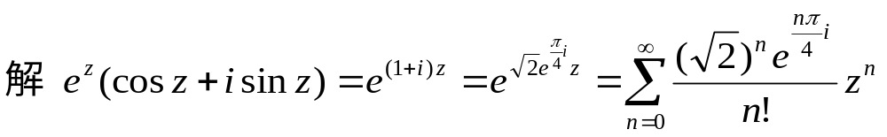
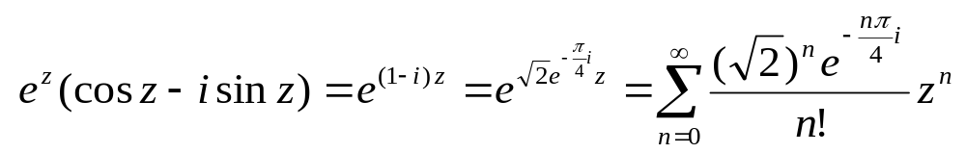
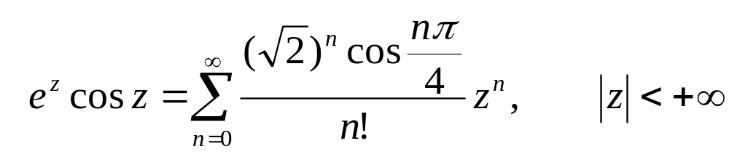

两式相加并除以2得：
两式相减并除以2i得：

Slide 17







例9 将下列函数展开成x的幂级数:
解.
积分得：

Slide 18








(2)
且
或

Slide 19







例10. 将
展开成 x 的幂级数 ( m为任意常数）
解：

Slide 20






由此得f(x)的麦克劳林级数
求得此级数的收敛半径R=1
设当 时，上级数收敛于 ，即：

Slide 21



故
处，展式是否成立要由 m 的值决定，此公式称
为二项式公式.

Slide 22

习题10.2(P244)
5(1),(5);6(6),(8);7(1)

